Slide 1



X
BUSINESS PERFORMANCE ANALYSIS
Kimia Farma - Big Data Analytics
Presented by
Salsabila Tahta Hirani Putri

Slide 2





Salsabila Tahta Hirani Putri
Data Analytics Enthusiast
Lulusan Sistem Informasi dengan minat di bidang data analytics. Memiliki pengalaman mengolah data menggunakan SQL di Google BigQuery, membuat visualisasi data dengan Looker Studio, serta menyusun dashboard interaktif untuk menghasilkan insight yang mendukung pengambilan keputusan bisnis. Memiliki semangat belajar yang tinggi dan siap mengembangkan kemampuan di bidang data analytics.
Bekasi
salsabilathputri@gmail.com
https://www.linkedin.com/in/salsabilathputri/

Slide 3

About Company
PT Kimia Farma Tbk merupakan perusahaan farmasi pertama di Indonesia yang berdiri sejak tahun 1817 dan merupakan bagian dari Badan Usaha Milik Negara (BUMN). Kimia Farma bergerak di bidang manufaktur farmasi, distribusi, layanan kesehatan, serta jaringan apotek yang tersebar di seluruh Indonesia.
Sebagai perusahaan dengan jaringan bisnis yang luas, Kimia Farma menghasilkan data transaksi dalam jumlah besar yang dapat dimanfaatkan untuk mendukung pengambilan keputusan bisnis melalui analisis data.

Slide 4
Project Portfolio
Project Background
Dalam proyek ini dilakukan analisis terhadap data transaksi Kimia Farma periode 2020–2023 menggunakan Google BigQuery dan Looker Studio. Hasil analisis divisualisasikan dalam dashboard interaktif untuk mempermudah monitoring performa bisnis perusahaan.
Project Objectives
Menganalisis performa penjualan dan profit Kimia Farma.
Mengidentifikasi provinsi dan cabang dengan kontribusi penjualan terbaik.
Menganalisis tren transaksi dan distribusi profit.
Membangun dashboard interaktif sebagai media monitoring bisnis.
Available Dataset
Transaction Data
Product Data
Branch Data
Inventory Data
Project explanation video here!

Slide 5
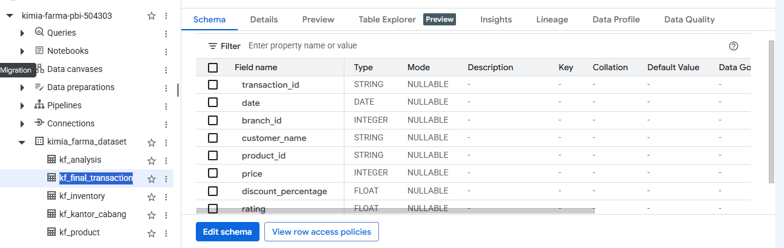
Importing Dataset to BigQuery
Objective
Mengintegrasikan seluruh dataset Kimia Farma ke Google BigQuery sebagai data warehouse untuk proses analisis.
Implementation
Membuat project dan dataset di Google BigQuery.
Mengimpor empat dataset dalam format CSV.
Memastikan struktur data dan tipe data telah sesuai.
Memverifikasi data sebelum proses analisis.

Slide 6
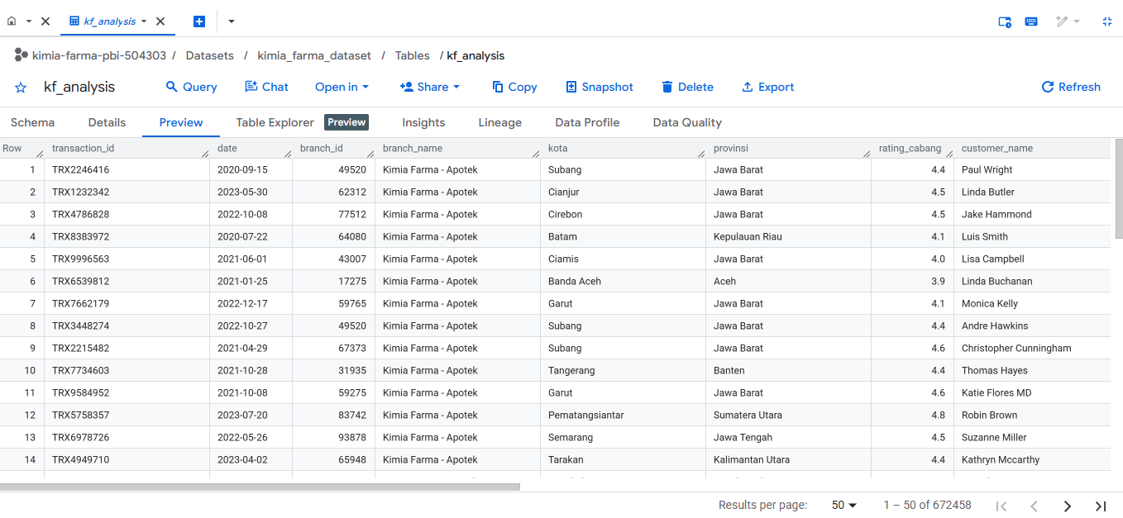
Tabel Analisa
Objective
Membangun tabel analisis (analysis table) yang mengintegrasikan seluruh dataset Kimia Farma menjadi satu sumber data siap analisis.
Data Processing
Melakukan JOIN antara tabel transaksi, cabang, produk, dan inventori menggunakan SQL.
Menghitung metrik bisnis seperti Net Sales dan Net Profit.
Menambahkan atribut lokasi (provinsi dan kota) untuk analisis wilayah.
Menghasilkan satu tabel analisis yang siap digunakan sebagai data source dashboard.
Result
Tabel analisis berhasil dibuat di BigQuery dan digunakan sebagai sumber utama visualisasi pada Looker Studio.

Slide 7
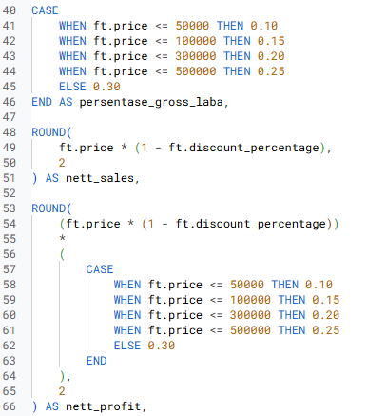
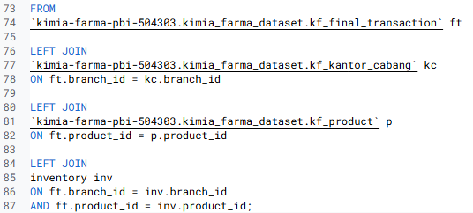
BigQuery Syntax
SQL Implementation
Query SQL digunakan untuk menggabungkan seluruh dataset serta menghitung metrik bisnis yang diperlukan dalam analisis.
Proses yang dilakukan meliputi:
JOIN beberapa tabel
Perhitungan Net Sales
Perhitungan Net Profit
Pengelompokan berdasarkan cabang dan provinsi
Pembuatan tabel kf_analysis
Result
SQL berhasil menghasilkan dataset terintegrasi yang menjadi data source dashboard analitik.

Slide 8
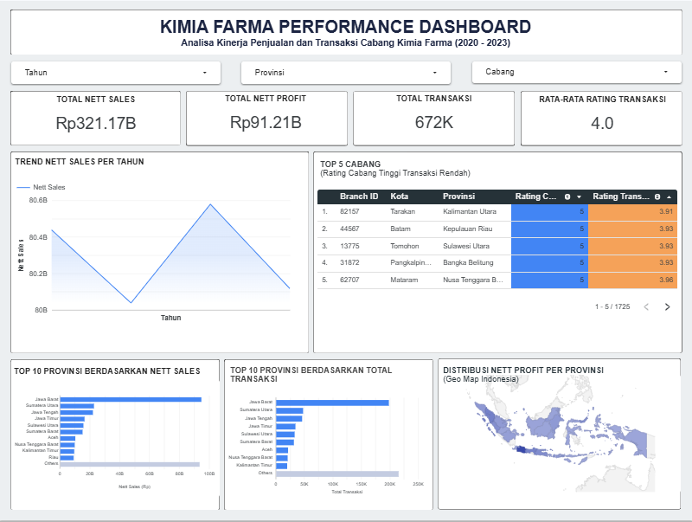
Dashboard Performance Analytics
Dashboard Features
Total Nett Sales
Total Nett Profit
Total Transaction
Average Rating
Sales Trend (2020–2023)
Top Provinces by Nett Sales
Top Provinces by Transactions
Top Performing Branches
Profit Distribution Map

Slide 9
Insight & Recommendations
Key Findings
Total Nett Sales mencapai Rp321,17 miliar.
Total Nett Profit sebesar Rp91,21 miliar.
Selama periode 2020–2023 jumlah transaksi mencapai 672 ribu transaksi.
Jawa Barat menjadi provinsi dengan kontribusi penjualan terbesar.
Distribusi profit menunjukkan konsentrasi performa yang tinggi di Pulau Jawa.
Recommendations
Mempertahankan strategi penjualan pada wilayah dengan performa tinggi sebagai benchmark.
Mengevaluasi cabang dengan kontribusi penjualan yang lebih rendah.
Mengoptimalkan distribusi produk pada wilayah dengan potensi pertumbuhan tinggi.
Menggunakan dashboard sebagai alat monitoring performa bisnis secara berkala.

Slide 10
Thank You
X

Slide 11
Github Repository
kimia-farma-big-data-analytics
Link Dashboard
Kimia Farma Business Performance Analysis Dashboard
X

